Slide 1
CORSO DI LAUREA IN BIOLOGIA PER LA SOSTENIBILITÀ
BIOCHIMICA APPLICATA
(6 CFU)
LEZIONE FINALE PARTE 4
Prof. Paola Di Donato
Dipartimento di Scienze e Tecnologie
Stanza 520, V piano lato NORD
Tel. 081 547 6625
E-mail: paola.didonato@uniparthenope.it

Slide 2
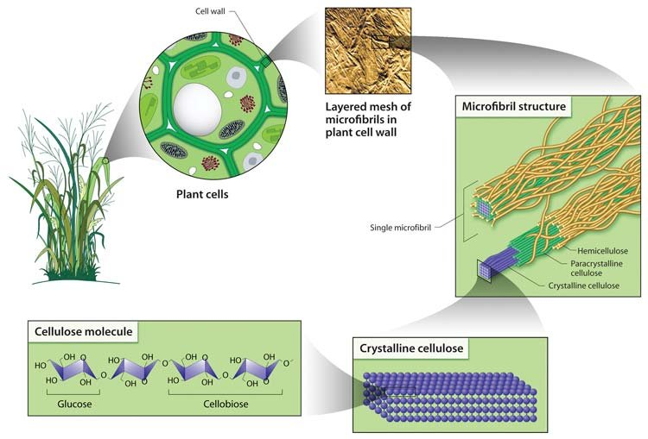
2G-bioetanolo: composizione delle biomasse lignocellulosiche

Slide 3
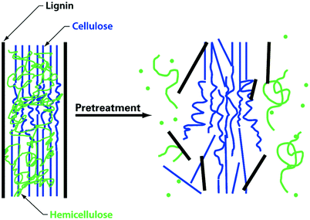
2G-bioetanolo: composizione delle biomasse lignocellulosiche
“recalcitranza” delle biomasse lignocellulosiche

Slide 4
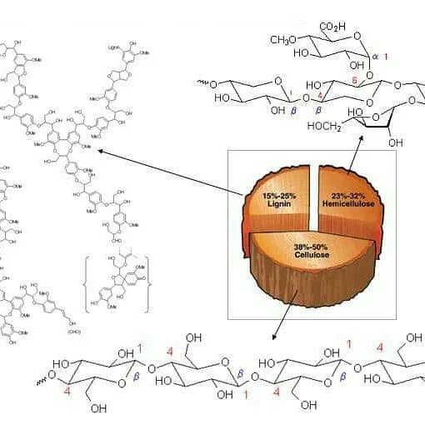
2G-bioetanolo: composizione delle biomasse lignocellulosiche

Slide 5
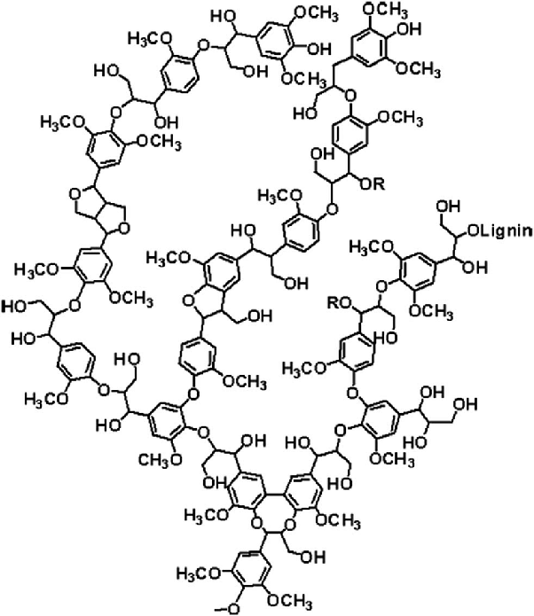
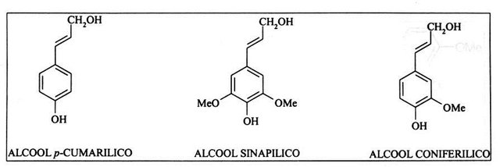
2G-bioetanolo: composizione delle biomasse lignocellulosiche
Precursori biosintetici della lignina
lignina

Slide 6
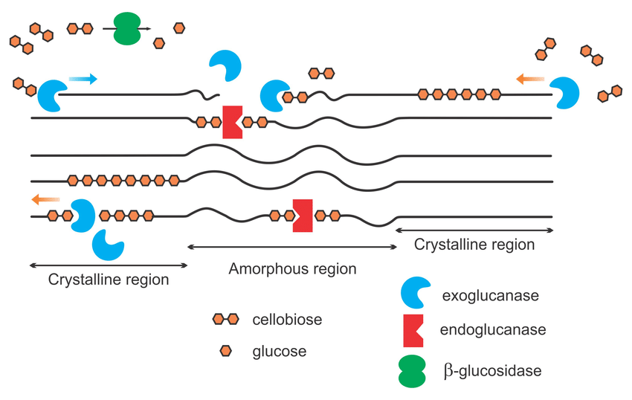
2G-bioetanolo: digestione enzimatica della cellulosa
La degradazione della cellulosa richiede l’impiego di diversi enzimi ad attività cellulolitica:
Endoglucanasi ed esoglucanasi
Cellobioidrolasi
β-glucosidasi

Slide 7
2G-bioetanolo: digestione enzimatica della cellulosa
La degradazione della cellulosa richiede l’impiego di diversi enzimi ad attività cellulolitica:
Endoglucanasi ed esoglucanasi
Cellobioidrolasi
β-glucosidasi

Slide 8
2G-bioetanolo: strategie per il miglioramento del processo
Lignocellulosa
pre-trattata
Produzione degli enzimi
Cellulasi
Emicellulasi
saccarificazione
Cellulosa
Emicellulosa
glucosio (C6)
glucosio ed altri C6 + xilosio/arabinosio C6+C5
Fermentazione del glucosio
Lieviti che fermentano C6
Fermentazione di
xilosio/zuccheri C5
Microorgansimi/Lieviti che fermentano C5
BIOETANOLO

Slide 9
2G-bioetanolo: strategie per il miglioramento del processo
Lignocellulosa
pre-trattata
Produzione degli enzimi
Processo attualmente usato:
SHF (Separate Hydrolysis and Fermentation)
Saccarificazione e fermentazione sono condotti in step/bioreattori separati
saccarificazione
Fermentazione del glucosio
Fermentazione di
xilosio/zuccheri C5
BIOETANOLO

Slide 10
2G-bioetanolo: strategie per il miglioramento del processo
Lignocellulosa
pre-trattata
SSF (Simultaneous Hydrolysis and Fermentation)
Idrolisi e fermentazione degli esosi in un singolo step
Microorganismi ingegnerizzati, ad esempio:
Saccharomyces (lieviti modificati per effettuare anche la digestione della cellulosa)
Zymomonas (batteri cellulolitici modificati per effettuare anche la fermentazione del glucosio)
Produzione degli enzimi
saccarificazione
SSF
Fermentazione del glucosio
Fermentazione di
xilosio/zuccheri C5
BIOETANOLO

Slide 11
2G-bioetanolo: strategie per il miglioramento del processo
Lignocellulosa
pre-trattata
SSCF (Simultaneous Hydrolysis and co-Fermentation)
Produzione degli enzimi, idrolisi e co-fermentazione degli esosi e dei pentosi in un singolo step
Microorganismi etanologeni e co-culture di micoorganismi che fermentano C5/C6
Etanologeni: Batteri in grado di condurre sia la saccarificazione che la fermentazione
Alcuni batteri appartenenti ai generi Clostridria e Geobacillus, sono in grado sia di produrre enzimi cellulasi che di fermentare gli esosi
Alcuni batteri appartenenti ai generi Clostridria e Thermoanaerobacter sono in grado di fermentare sia gli esosi che i pentosi
Produzione degli enzimi
saccarificazione
SSCF
Fermentazione del glucosio
Fermentazione di
xilosio/zuccheri C5
BIOETANOLO

Slide 12
2G-bioetanolo: strategie per il miglioramento del processo
Lignocellulosa
pre-trattata
CBP (Consolidated BioProcessing )
Idrolisi e co-fermentazione degli esosi e dei pentosi in un singolo step
Microorganismi ingegnerizzati
Studi in corso usano etanologeni (in grado sia di produrre enzimi cellulasi che di fermentare gli esosi) e/o batteri che sono in grado di fermentare sia gli esosi che i pentosi
Produzione degli enzimi
CBP
saccarificazione
Fermentazione del glucosio
Fermentazione di
xilosio/zuccheri C5
BIOETANOLO

Slide 13
2G-bioetanolo: strategie per il miglioramento del processo
tipo di processo | Step del processo successivi al pretrattamento | Vantaggi | svantaggi
SHF | Produzione degli enzimi Saccarificazione Fermentazione degli esosi (C6) Fermentazione dei pentosi (C5) | ogni step è condotto in un bioreattore distinto, per garantire le condizioni ottimali di pH e temperatura | Costi della produzione degli enzimi Il glucosio che si accumula durante la saccarificazione inibisce le cellulasi È necessario uno step di raffreddamento per consentire ai lieviti di fermentare il glucosio
SSF | Produzione degli enzimi Saccarificazione e fermentazione dei C6 Fermentazione dei C5 | No inibizione delle cellulasi | Costi della produzione degli enzimi Idrolisi e fermentazione non possono essere condotte entrambe alle condizioni ottimali
SSCF | Produzione degli enzimi Saccarificazione e fermentazione simultanea di esosi e pentosi | No inibizione delle cellulasi Fermentazione di tutti gli zuccheri prodotti durante la saccarificazione
CBP | Simultanea produzione degli enzimi idrolitici, saccarificazione e fermentazione di esosi/pentosi | No inibizione delle cellulasi Fermentazione di tutti gli zuccheri prodotti durante la saccarificazione | Non esiste ancora un microorganismo già disponibile

Slide 14
Le potenzialità degli enzimi
Gestione/smaltimento di scarti/rifiuti/agenti inquinanti
IDROLASI
Catalizzano la trasformazione di substrati complessi in molecole più piccole che a loro volta possono essere metabolizzate da microorganismi o piante
OSSIDOREDUTTASI
Rimuovono sostanze tossiche catalizzandone la polimerizzazione per dare prodotti insolubili che così vengono facilmente allontanati

Slide 15
Le potenzialità degli enzimi
Gestione/smaltimento di scarti/rifiuti/agenti inquinanti
Il caso della plastica: la sostenibilità di questo materiale può essere positivamente influenzata da una valida strategia per il suo riutilizzo.
Il miglioramento del processo di riciclo richiede
diminuzione dei costi
aumento della produttività
riduzione del prezzo della plastica riciclata rispetto a quella neosintetizzata
Fonte: Abdelraheem et al. (2019). Reaction Chemistry & Engineering

Slide 16
Le potenzialità degli enzimi
Riciclo della plastica
I materiali plastici costituiti da polimeri che contengono legami idrolizzabili possono essere degradati con appositi enzimi
Lipasi, esterasi e cutinasi sono alcuni esempi di enzimi in grado di idrolizzare specifici legami chimici all’interno delle plastiche, liberando in tal modo i monomeri che poi potranno essere ri-utilizzati per produrre nuovi materiali.

Slide 17
Le potenzialità degli enzimi
CUTINASI, LIPASI, PROTEASI ALCALINE, ESTERASI, NYLON IDROLASI, URETANASI, ARIL ACILAMIDASI per la degradazione delle plastiche sintetiche
Riciclo della plastica

Slide 18
Le potenzialità degli enzimi
Riciclo della plastica
LACCASI, PEROSSIDASI per la degradazione delle plastiche sintetiche

Slide 19
Le potenzialità degli enzimi
Rimozione agenti inquinanti
LACCASI, PEROSSIDASI per la degradazione delle plastiche sintetiche

